Slide 1
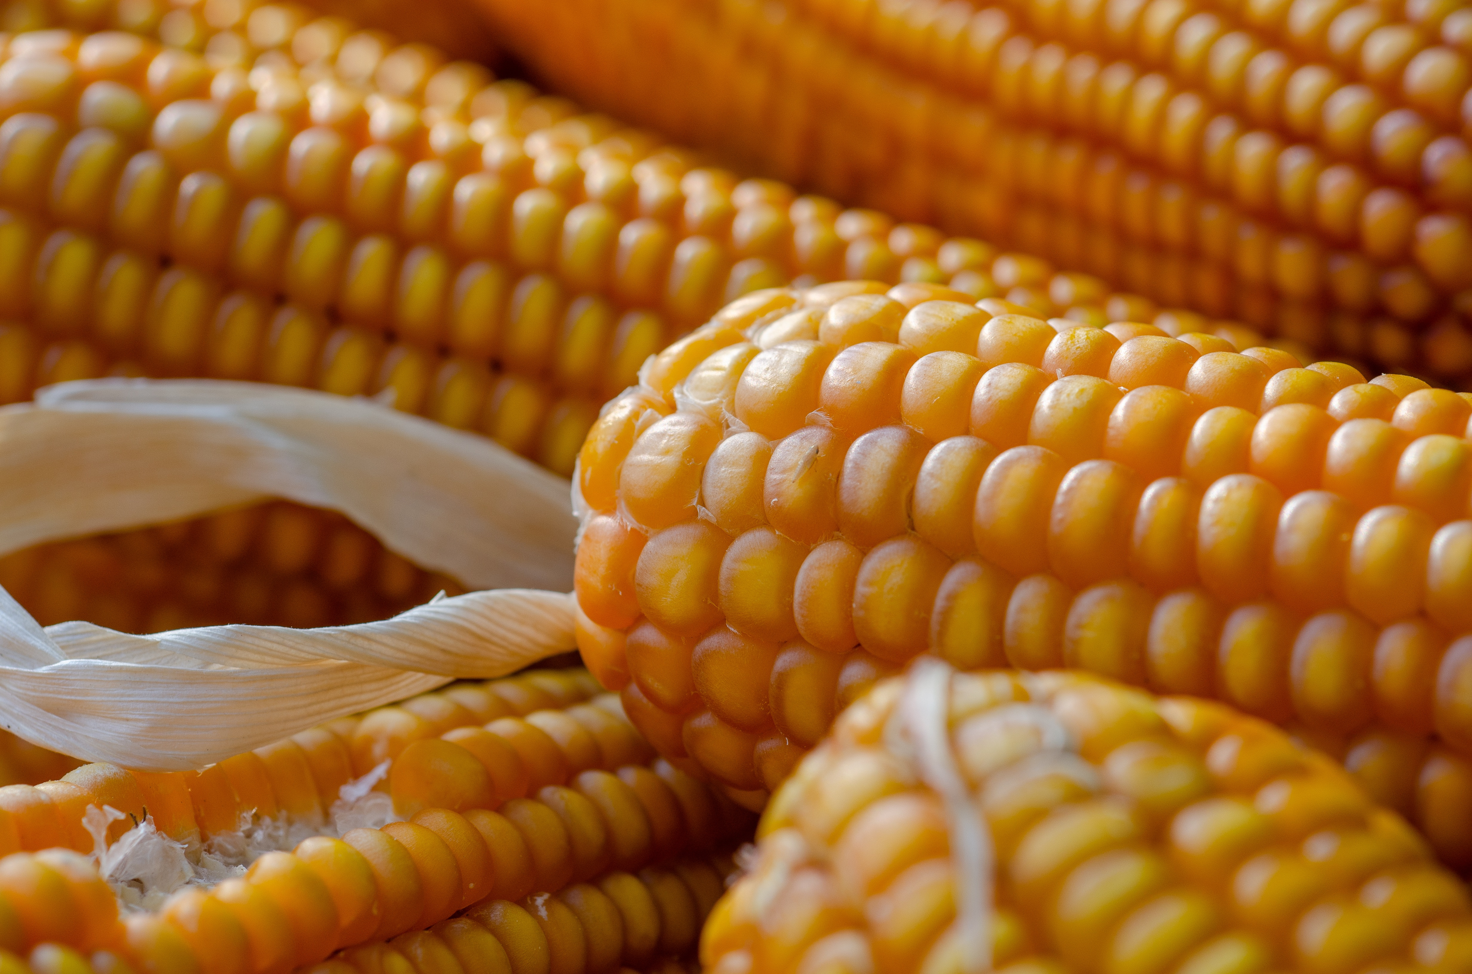


Aplicación web para el pronóstico y manejo de datos relacionados con la incidencia de Phyllachora maydis
Universidad Central “Marta Abreu” de Las Villas
Departamento de Ciencia de la Computación
Trabajo de diploma
Autor: Alain Daniel Rodríguez Domínguez
Tutores: M.Cs. Alejandro Cespón Ferriol
Dr.C. Orlando Miguel Saucedo Castillo
2024.

Slide 2

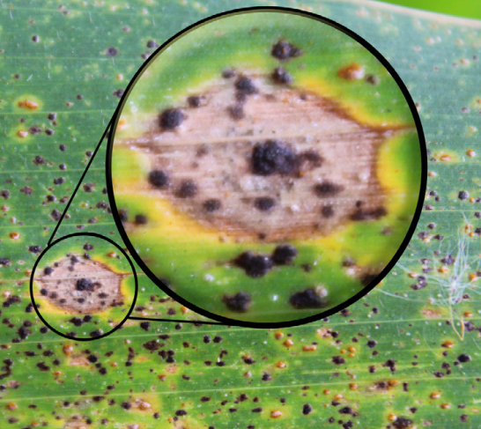
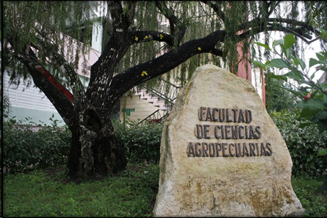
Antecedentes
El maíz y su importancia.
Enfermedad fúngica mancha de asfalto causada por Phyllachora maydis.
Falta de un sistema adecuado para los investigadores de la Facultad de Ciencias Agropecuarias (FCA).

Slide 3
Problema de investigación
¿Cómo desarrollar un sistema informático que auxilie a los investigadores asociados a la FCA en el manejo de datos relevantes para el estudio de la incidencia de la mancha de asfalto en los cultivos de maíz y el pronóstico de la misma?

Slide 4
Objetivo general
Desarrollar una aplicación web que permita a los investigadores asociados a la FCA el manejo de datos de observaciones relacionadas con la incidencia de la enfermedad fúngica mancha de asfalto en el cultivo de maíz en las unidades estudiadas, y emita pronósticos automáticos de riesgo de afectación por dicha enfermedad.

Slide 5
Objetivos específicos
1. Definir los requisitos que debe cumplir el sistema.
2. Justificar la selección de prácticas y tecnologías actuales para el desarrollo de aplicaciones web.
3. Implementar la aplicación web que cumpla con los requisitos determinados.
4. Realizar pruebas de software a la aplicación desarrollada.

Slide 6
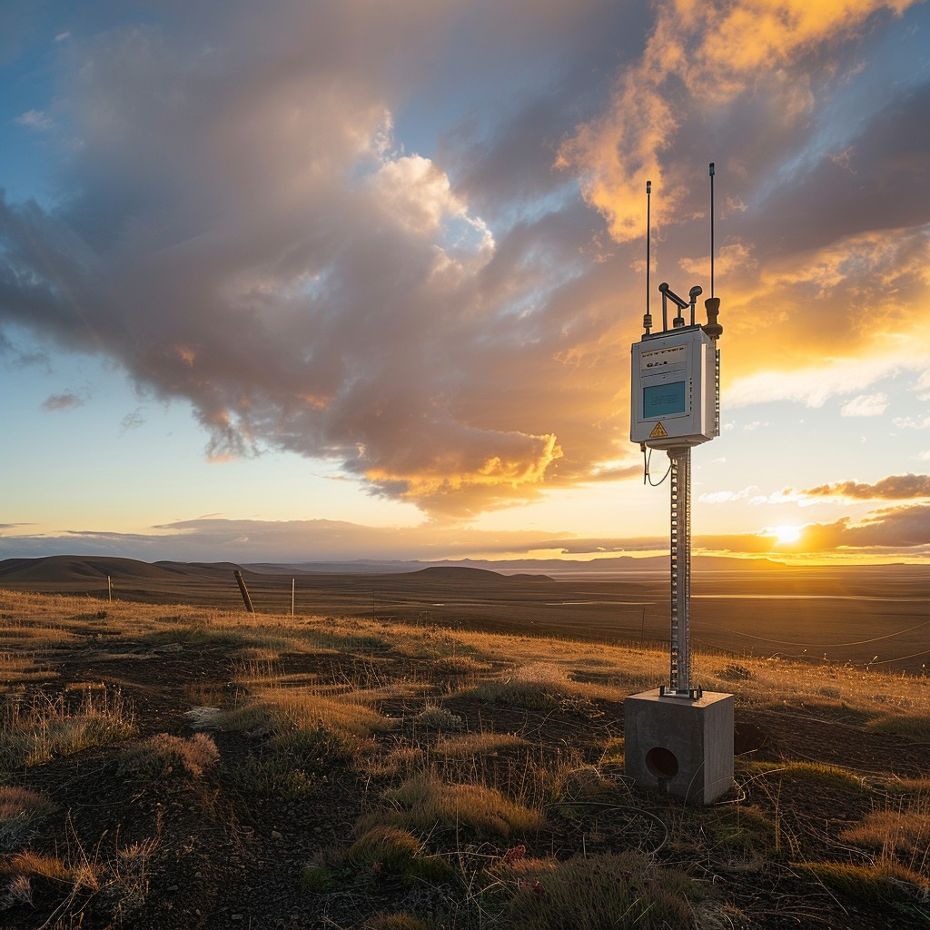

Requisitos funcionales del sistema
Manejar datos relevantes a los cultivos.
Observaciones diarias.
Estaciones meteorológicas.
Unidades de cultivo.
2. Emitir pronósticos automáticos.

Slide 7
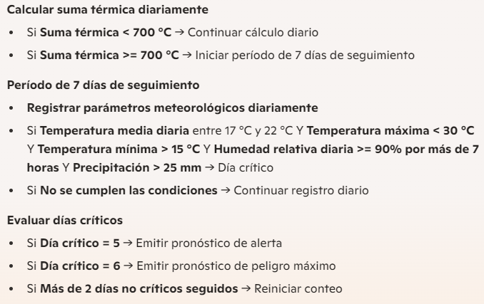
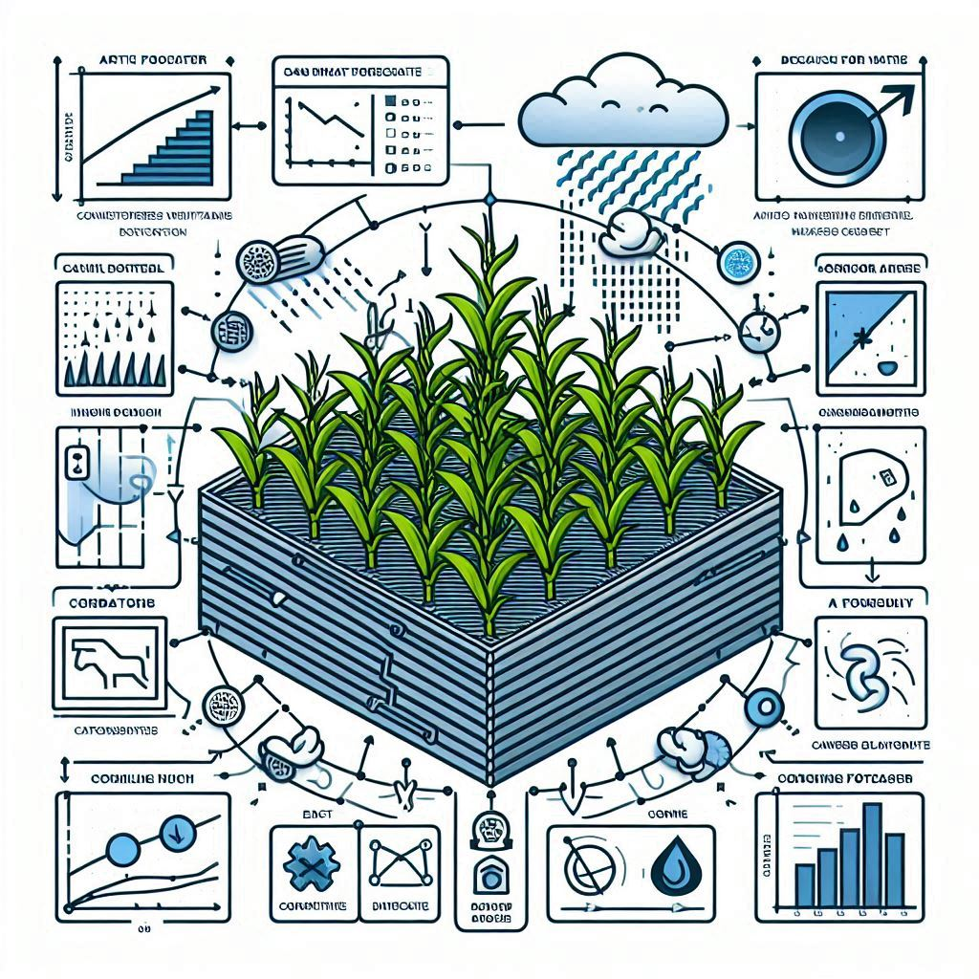
Metodología de emisión de pronósticos

Slide 8












Tecnologías de desarrollo web empleadas
Cliente
Servidor

Slide 9
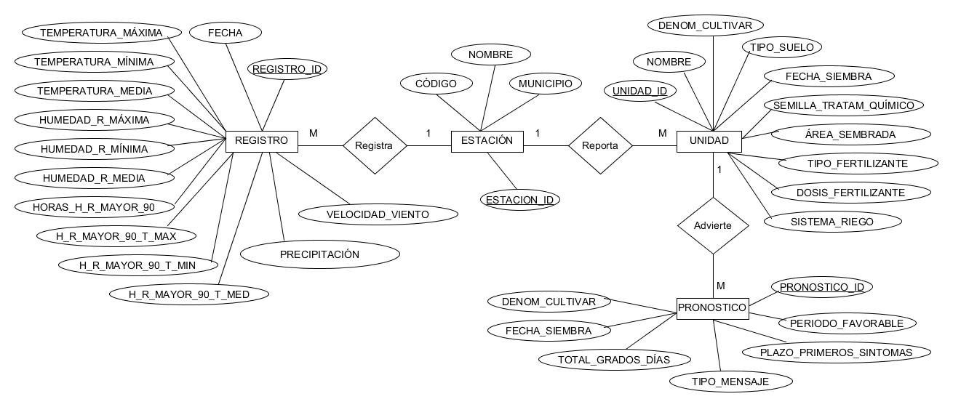
Esquema entidad-interrelación de la base de datos (modelo conceptual)

Slide 10
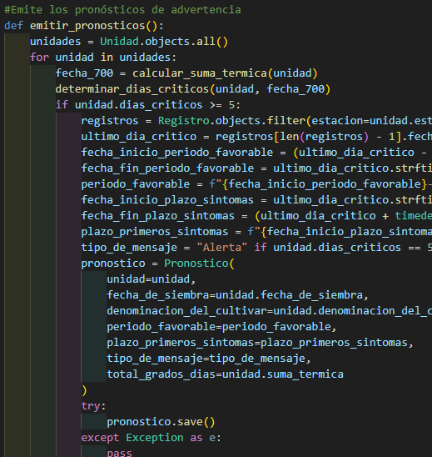
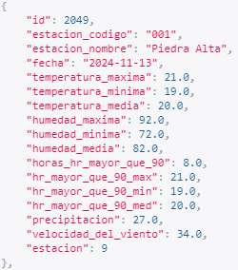
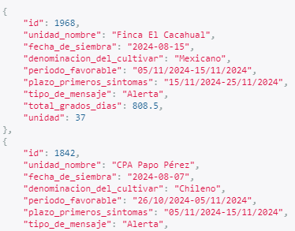

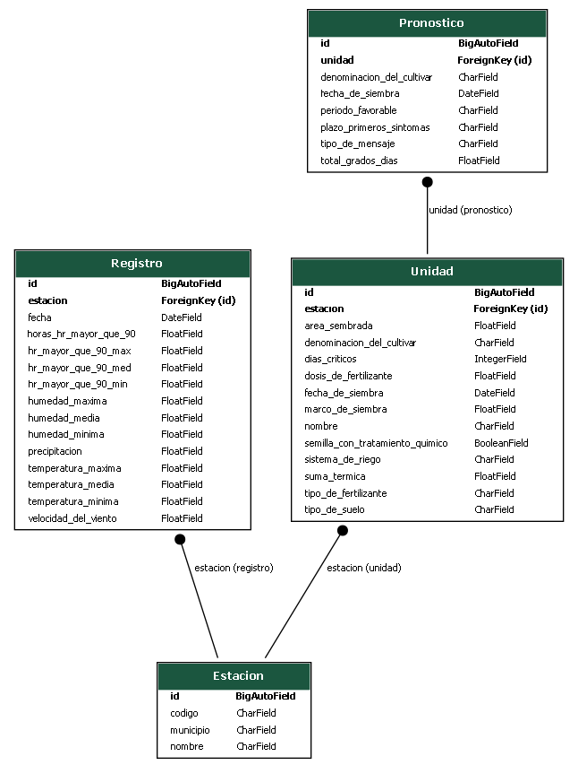

Flujo de datos de la emisión de pronósticos
Lógica functional que implementa en Python las reglas de pronósticos
Datos almacenados
Pronósticos agregados
Deserialización
Modelos Django
Serialización
Salida de los pronósticos en JSON
Datos de entrada en JSON (observaciones, estaciones y unidades)
Base de datos

Slide 11
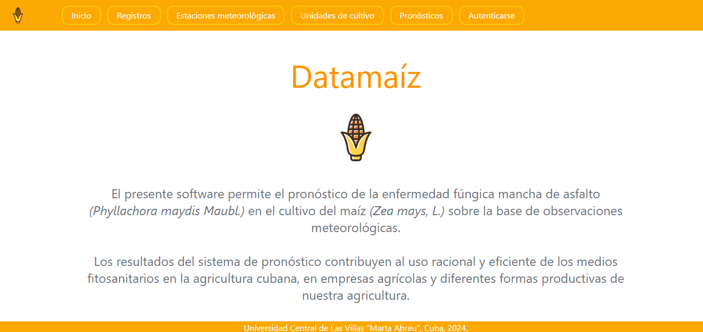
Interfaz gráfica

Slide 12
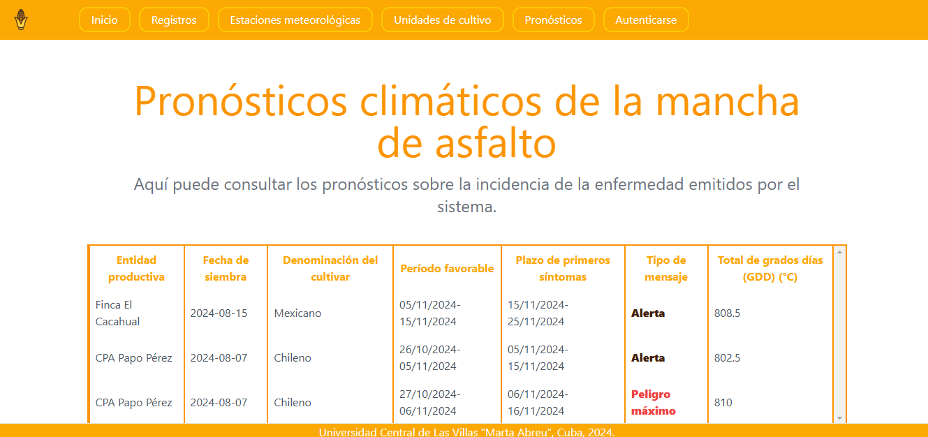
Interfaz gráfica

Slide 13




Pruebas realizadas al software
Pruebas concernientes al lado del servidor
Unitarias
Automatizadas
De integración
Pruebas concernientes al lado del cliente
Unitarias
De integración
Pruebas concernientes al sistema como un todo
De sistema
De compatibilidad

Slide 14
Conclusiones
En esta investigación se definió que, como requisitos de la aplicación web a desarrollar, esta debía ser capaz de manejar datos sobre observaciones meteorológicas, unidades de cultivo y estaciones meteorológicas relevantes al estudio de la incidencia de Phyllachora maydis en los cultivos monitoreados, y sobre la base de las observaciones emitir pronósticos sobre el riesgo de aparición de la misma, de acuerdo con las especificaciones técnicas dadas por el experto.

Slide 15
Conclusiones
El estudio del estado actual del desarrollo web permitió seleccionar justificadamente una aplicación web de tipo SPA con la arquitectura cliente-servidor, hecha con HTML, CSS y JavaScript mediante las plataformas React, Next.js y Tailwind en el lado del cliente, y Django y Django REST como marcos de trabajo basados en Python y una base de datos PostgreSQL en el lado del servidor, así como una combinación de NextAuth y las facilidades de Django REST para autenticación y autorización, como una solución adecuada para el problema.

Slide 16
Conclusiones
Se implementó la aplicación web mediante el uso de las herramientas determinadas en la investigación.
Finalmente, se realizaron pruebas unitarias y de integración a los lados de la aplicación web por separado, y de sistema a toda ella, lo cual permitió depurarla oportunamente, mejorar su desempeño y concluir que logra manejar los datos de estudio de la enfermedad fúngica mancha de asfalto y pronosticar automáticamente sobre su aparición en las unidades de cultivo bajo vigilancia.

Slide 17
Recomendaciones
• Desplegar la aplicación web dentro de la red local universitaria y ponerla a disposición de los expertos de la FCA.
• Realizar pruebas de aceptación monitoreando la calidad de la experiencia de los usuarios expertos.
• Proveer mantenimiento futuro y continuar el desarrollo de la aplicación web sobre la base de los señalamientos y sugerencias de los usuarios expertos.

Slide 18
Aplicación web para el pronóstico y manejo de datos relacionados con la incidencia de Phyllachora maydis
Universidad Central “Marta Abreu” de Las Villas
Departamento de Ciencia de la Computación
Trabajo de diploma
Autor: Alain Daniel Rodríguez Domínguez
Tutores: M.Cs. Alejandro Cespón
Dr.C. Orlando Miguel Saucedo Castillo
2024.

Slide 19
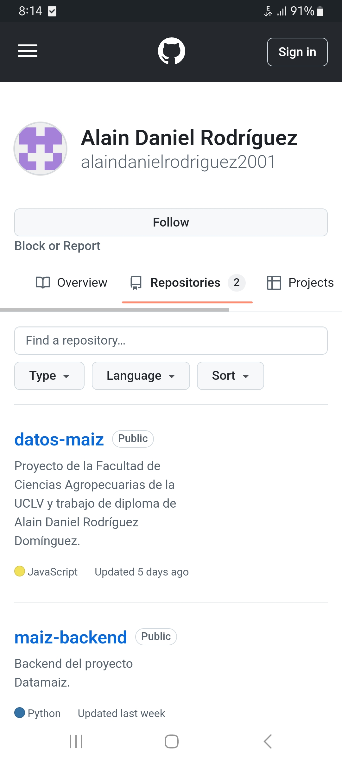
Preguntas del oponente
Pregunta: En proyectos de desarrollo web similares al realizado resulta habitual el empleo de herramientas de control de versiones, las cuales permiten mayor organización y facilitan el proceso iterativo de desarrollo. En su informe no existe referencia al empleo de este tipo de herramientas. ¿Fue utilizada alguna?
Respuesta:
Uso del GitHub
Repositorios usados

Slide 20

Preguntas del oponente
Pregunta: Justifique la elección de pytest para la automatización de los tests en el backend, por encima de otras opciones como django_test, que se encuentra integrado en el propio framework Django.
Respuesta:
Equivalencia práctica de ambos para el problema tratado.
django_test: integrado nativamente en Django.
pytest: más general y flexible.
En esencia, este caso se reduce a una decisión arbitraria.

Slide 21
Aplicación web para el pronóstico y manejo de datos relacionados con la incidencia de Phyllachora maydis
Universidad Central “Marta Abreu” de Las Villas
Departamento de Ciencia de la Computación
Trabajo de diploma
Autor: Alain Daniel Rodríguez Domínguez
Tutores: M.Cs. Alejandro Cespón
Dr.C. Orlando Miguel Saucedo Castillo
2024.

